Slide 1
«Ka no?»
Mestring av hverdagen etter utskriving.
Notes:
(Bruk «sola» fra tema 1, trekk inn denne når det passer sånn, f.eks under samtalen om «hvordan det blir å komme heim».

Slide 2
Hvordan blir det å komme heim?

Slide 3
Hvordan blir det å komme heim?
* Er rehabiliteringsprosessen ferdig ved utskriving?
* Hvordan blir overgangen?
* Videre oppfølging? Støtte?
* Hva med trygghet?
Notes:
Dette kan være stikkord i forkant av «soloppgaven», spesielt hvis deltagerne er en «stille gruppe».

Slide 4
Reaksjoner på det å komme heim (oppsummering):
Det er selvfølgelig mye følelser knyttet opp mot det å komme heim, både positive og negative. Dette er helt normalt og naturlig.
Det kan være vanskelig å forberede seg på hvordan det blir, det er ikke alt vi kan forestille oss.
Ulike reaksjoner kan komme etter hvert og følelsene vil svinge. Det er godt hvis en har støttepersoner, det kan være familie, venner og også fastlegen, hjemmesykepleien eller andre en har tillit til. Ofte kan det være godt å snakke med noen som ikke er følelsesmessig nær, da de bla. har egne følelser de skal håndtere.
Individuelt hvordan en definerer hvem som er sine nærmeste.
Viktig å være klar over at hvis man kjenner på depresjon skal man søke hjelp til for dette.
Notes:
Bruk av permisjon kan nevnes her.

Slide 5
Eksempler på reaksjoner:
Egne reaksjoner på det å komme heim
- Glede, forventninger, lettelse
- Spenning, frustrasjon, frykt, skam, tristhet, bitterhet
- Hva med deltagelse / isolasjon? Kan jeg være med på det jeg gjorde tidligere?
Omgivelsenes måter å reagere på
Trøst, oppmuntring, støtte, involvering, hjelp
«bli syntes synd på», overtagelse, for mye hjelp, medfølelse, isolering

Slide 6
Miljøets ressurser og begrensninger
- Boligen, behov for tilrettelegging? Flytting?
* Nødvendige forandringer / tilrettelegginger?
* Nye / andre oppgaver?
* Er det greit å tilpasse seg evt. nye rutiner?
* Hvordan takler jeg og min familie å få ”fremmede” hjelpere inn i vårt hjem?
- Mulighet for å besøke andre?
- Arbeid
- Fritid (hobby, interesser, medlemskap i lag og foreninger)
- Nettverket
Notes:
Hvis det er utfordringer /usikkerhet i forhold til det med samliv, er det greit å vite at det kan tas opp med teamet. Vi har også personer i avdelingen som har et ekstra ansvar slik at det kan snakkes med andre enn de i teamet hvis det kjennes bedre.

Slide 7
Samliv
Funksjonsendringer kan medføre endret atferd. Hva da?
Endringer i mulighetene for å delta som tidligere.
Krav/forventninger til meg selv, til omgivelsene.
Må jeg finne nye måter å tilpasse samlivet /samværet på?
Bortforklaringer for å dekke over funksjonsforandringer ?
Skjule problem etter sykdom/skade ?
- Hvordan forholde seg til usynlige begrensninger / endringer?

Slide 8
Fritid og aktivitet:
* Hvor viktig er det for meg å være aktiv?
* Kan og vil jeg fortsette som før? Utføre deler av aktiviteten?
* Passer det meg å få slippe?
* Er det andre aktiviteter jeg kan utføre?
* Må noe tilrettelegges? Endre sted for aktiviteten?
* Hva kan jeg gjøre for å komme i gang igjen eller starte på nye?
* Evnt gruppetilbud i din kommune. Frisklivssentral?

Slide 9
Arbeid
* Hvor viktig er arbeidet for meg?
* Hva skal til for at jeg skal / kan fortsette i jobben?
* Kan min arbeidsplass tilpasse seg mine behov?
* Hvordan stiller jeg meg til forandringene?
* Hvor mye krefter er jeg villig til å bruke på arbeid/aktivitet?
* Energiøkonomisering?
* Vil det få økonomiske konsekvenser?

Slide 10
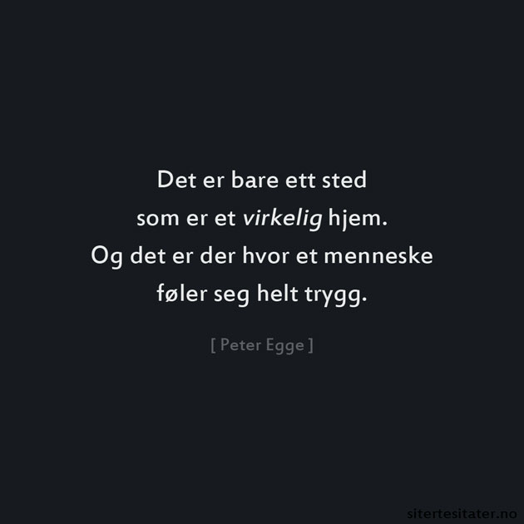
Notes:
Trygghet er viktig
Overganger til kommunen

